Slide 1


SINDACI E STRATEGIA NAZIONALE AREE INTERNE
Pierluigi Vinai Direttore Anci Liguria
Coordinatore SNAI Anci regionali
Pescasseroli 9 Giugno

Slide 2
Le aree interne in Liguria
«Ubuntu nono significa non pensare a sé stessi; significa piuttosto porsi la domanda: voglio aiutare la comunità che mi sta intorno a migliorare?»
NELSON MANDELA
Le aree interne in Liguria sono 6 di cui:
4 nate nella prima fase di progettazione:
ANTOLA TIGULLIO (area prototipale)
BEIGUASOL
ARROSCIA
VARA
2 approvate lo scorso anno:
IMPERIESE
FONTANABUONA
in attuazione
in progettazione

Slide 3
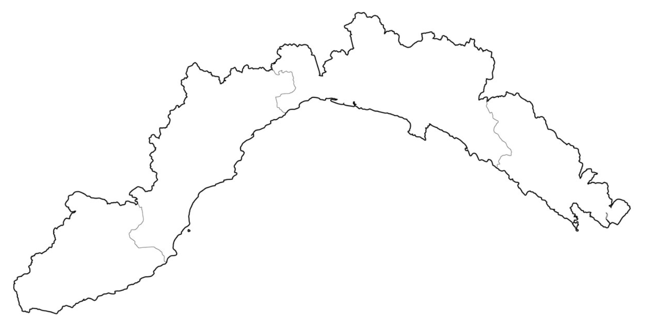
Le aree interne in Liguria
Area Interna
Alta Valle Arroscia
Area Interna Valli dell’Antola e del Tigullio
APQ firmato
Comuni compresi nell’Area [11]
Armo, Aquila d’Arroscia, Borghetto d’Arroscia, Cosio d’Arroscia, Mendatica, Montegrosso Pian Latte, Pieve di Teco, Pornassio, Ranzo, Rezzo, Vessalico
Comuni compresi nell’Area [16]
Bargagli, Borzonasca, Davagna, Fascia, Fontanigorda, Gorreto, Lumarzo, Mezzanego, Montebruno, Ne, Propata, Rezzoaglio, Rondanina, Rovegno, Santo Stefano d’Aveto, Torriglia
Area Interna Fontanabuona
APQ firmato
Comuni compresi nell’Area [11]
Avegno, Cicagna, Coreglia Ligure, Favale di Malvaro, Lorsica, Moconesi, Neirone, Orero, San Colombano Certenoli, Tribogna, Uscio
APQ firmato
APQ firmato
Area Interna Beigua SOL
Comuni compresi nell’Area [8 + 2]
Campo Ligure, Masone, Mele, Rossiglione, Sassello, Stella, Tiglieto, Urbe
+ Pontinvrea e Mioglia
Area Interna Imperiese
Area Interna Val di Vara
Comuni compresi nell’Area [19]
Airole, Apricale, Badalucco, Bajardo, Castel Vittorio, Ceriana, Dolceacqua, Isolabona, Molini di Triora, Montalto Carpasio, Olivetta San Michele, Perinaldo, Pigna, Rocchetta Nervina, San Biagio della Cima, Seborga, Soldano, Triora, Vallebona
Comuni compresi nell’Area [13]
Beverino, Borghetto di Vara, Brugnato, Calice al Cornoviglio, Carro, Carrodano, Maissana, Pignone, Riccò del Golfo di Spezia, Rocchetta di Vara, Sesta Godano, Varese Ligure, Zignago

Slide 4
I parchi nelle Aree Interne in Liguria
I parchi naturali sono presenti in quasi tutte le aree interne liguri, l’unica eccezione è la Fontanabuona che non appartiene a nessun parco regionale.
Le altre sono così distribuite:
ANTOLA TIGULLIO raccoglie al suo interno il territorio di due parchi: il Parco regionale dell’Aveto per intero e il Parco regionale dell’Antola per la porzione inserita nella Val Trebbia.
BEIGUASOL è inserita nel territorio del Parco regionale del Beigua.
VARA si trova nel Parco regionale Montemarcello Magra.
ARROSCIA ed IMPERIESE sono entrambe comprese nel Parco regionale delle Alpi liguri.

Slide 5
Parchi e Strategie Aree Interne quali relazioni
Le interrelazioni tra la comunità del Parco e la comunità dell’Area Interna sono legate, inizialmente, alla comune attenzione allo SVILUPPO del TERRITORIO, alla lotta all’ABBANDONO e allo SPOPOLAMENTO.
Il Piano del Parco è un elemento imprescindibile da cui partire per leggere la comunità. Infatti, il Piano spesso indica alcune vie maestre rispetto allo sviluppo sostenibile del turismo, delle filiere agroalimentari e dell’economia del bosco.
La Strategia Aree Interne prevede tra i suoi «pilastri» una serie di azioni dedicata, appunto, alla rivitalizzazione dell’ economia locale.

Slide 6
Parchi e Strategie Aree Interne quali relazioni
La Strategia Aree Interne integra il concetto di sviluppo con una serie di azioni sui TRE ASSI PORTANTI che la caratterizzano e che rappresentano la condizio sine qua non per la sopravvivenza di un territorio:
La scuola
La sanità
La mobilità
Su questi tre temi chiave vengono investite le maggiori risorse e dovrebbero rappresentare la CHIAVE DI VOLTA per innestare inversioni di tendenza.

Slide 7
Parchi e Strategie Aree Interne quali relazioni
I soggetti che facilitano la coerenza e l’interrelazione tra
PARCHI AREE INTERNE
sono i
SINDACI
che diventano il
PUNTO DI RACCORDO
delle politiche locali
ANCI LIGURIA ha svolto il ruolo di FACILITATORE e COORDINATORE
della costruzioni delle RETI tra le diverse geometrie territoriali

Slide 8
Parchi e Strategie Aree Interne un esempio di buona pratica
Area interna BEIGUASOL – PARCO REGIONALE del BEIGUA
Elementi di forza
Tutti i comuni dell’area interna erano nel Parco del Beigua
Il Parco del Beigua ha spesso coordinato progetti condivisi con i comuni
L’area interna ha fatto proprie alcune delle progettualità previste dal Piano del Parco, rafforzandole e integrandole nel percorso della Strategia promossa.
Le sfide
Rafforzare il rapporto tra Parco e Strategia, immaginando la Strategia come lo strumento di riequilibrio tra i comuni più ricchi del Parco (zona costiera) e quelli più fragili (zona rurale montana).

Slide 9
Parchi e Strategie Aree Interne un esempio di buona pratica
Area interna BEIGUASOL – PARCO REGIONALE del BEIGUA
I progetti comuni
La rete museale diffusa. Progetto incluso nel Piano del Parco, scheda progettuale inserita tra le azioni di sviluppo locale della Strategia, finanziamento mediante i bandi promossi dai Gruppi di Azione Locale (GAL) che insistono sul territorio
Scheda Antincendio boschivo. La collaborazione perdura e ha portato al coordinamento da parte del Parco del Beigua della scheda aggiuntiva dedicata ad azioni per ridurre e mitigare gli effetti di rischio incendi.

Slide 10
Grazie per l’attenzione
Pierluigi Vinai – info@anciliguria.eu
010 5574075

